Slide 1
应用领域
进入二十一世纪，以互联网为核心的现代网络和通信技术已经得到了快速的发展和广泛的应用，各种网络通信工具也随时代而生。其中就有QQ、论坛、贴吧、社区等较受广大人民欢迎，也是现在发展的比较成熟的信息交流工具。随着网络技术的日渐成熟，大部分普通人记录生活的方式是文图形式，工具仍是纸质、QQ空间或者微信朋友圈，但是这类工具的记录有限，如果想要发表更多想法和见解我认为个人博客是最好的选择。
个人博客，通常分为平台式个人博客和自建站式个人博客，平台式的个人博客一般格式比较固定，功能也比较单一，如新浪博客，博客园等等，而我毕业项目的博客应用领域是指的自建站式的个人博客。
作为自建站式的个人博客网站，可以说应用领域非常广，可以干的事情很多，可以根据不同的需求建立不同类型的博客，比如，我们想做一个图片集博客，那么就可以设计成以以图片欣赏、图片下载等为主的网站。
个人博客网站因为定位于个人运营，可以干的行业还是挺多的，只要不是商业行为和法律禁止的行业都是可以以个人博客来运营的。

Slide 2
实用价值
进入二十一世纪，以互联网为核心的现代网络和通信技术已经得到了快速的发展和广泛的应用，各种网络通信工具也随时代而生。其中就有QQ、论坛、贴吧、社区等较受广大人民欢迎，也是现在发展的比较成熟的信息交流工具。随着网络技术的日渐成熟，大部分普通人记录生活的方式是文图形式，工具仍是纸质、QQ空间或者微信朋友圈，但是这类工具的记录有限，如果想要发表更多想法和见解我认为个人博客是最好的选择。
以前我们记录个人生活的时候，我们可以在QQ空间写日志，现在博客也成为人们发表网络日记的主要方式之一，它是供用户在网络上发表个人文章的社交平台，发表者通常为博主，博客通常由博主个人管理，不定期更新发表新文章。博客网站主要是为用户提供一个社交平台，可以让那些兴趣爱好相同、工作方向相关、学习内容相近的人有一个共同的社交圈子，博主们可以互相交流、相互评论，网络上提供博客平台的网站也有不少，如CSDN、博客园等，但他们或多或少对博主都有技术上的限制，所以本文设计了这个个人博客平台。博主可以根据自己的需求选择喜欢的功能，也可以没有任何限制地发表自己的文章。

Slide 3
功能设计
博客网站究其根本是一个社交网站，它有功能俱全、页面简介、博客编写方便以及管理简单的特点。其前端模块包括用户对博客和评论页面的浏览以及用户的登录、注册、注销界面，用户既可以对博客进行评论，又能够对评论进行回复。分为前台模块和后台模块，
前台模块如图所示，详细功能为：（1）用户的登录、注册。用户进入网站后可以选择登录账号与否，若用户没有账号则可以注册账号，在用户输入所要求的信息后，系统将用户数据传入数据库，用户即可登录。用户可以修改账号信息账号，退出网站登录。（2）博文、评论、留言板及主页信息的显示。用户、游客可以浏览博客以及下方的评论，还可以在主页面中浏览主页信息。（3）博客评论功能。只有已注册用户可以对博客进行评论，评论后他人或自己还能对评论进行回复。（4）留言板功能。用户可以在留言板上留言，表达自己对网站的想法或提出建设性的意见。

Slide 4
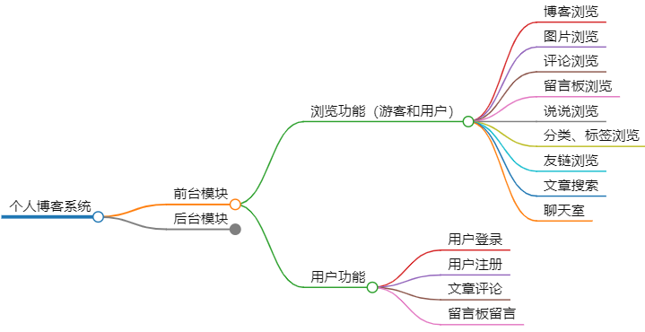
功能设计

Slide 5
功能设计
后台模块如图所示，详细功能为：（5）文章管理。博主可以发表文章、浏览文章列表、给文章添加标签和分类、预览图。也可以对其进行修改、置顶等操作。（6）消息管理。用户在文章下评论、留言板留言后后会交由管理员审核，只有通过审核后才会显示。审核功能管理员也可以关闭。（7）用户管理。显示当前已注册用户和在线用户的信息，包括昵称、登陆ip、登陆地址、创建时间和上次登录时间，管理员也可以对用户赋予不同的权限：管理员、用户和测试，能在后台进行相应的操作。如果对用户所作所为有不满之处也可以禁用该用户的登陆。（8）系统管理。负责网站的主页信息、社交信息、和其他功能的修改；对各个页面添加不同的页面图；增删改友联信息；填写网站作者的个人信息，让大家能更了解你。（9）说说管理。此功能是从QQ空间的说说、微信的朋友圈功能延申出来的，用于分享当日心情或用于记事本。（10）个人中心。可以修改管理员信息及修改密码。

Slide 6
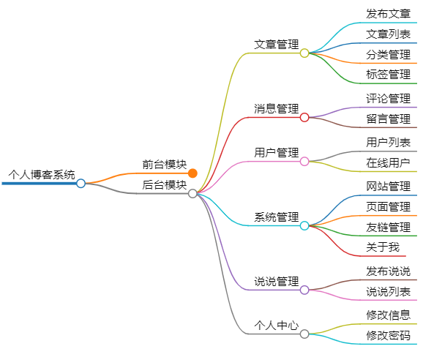
功能设计

Slide 7
核心设计
个人博客系统主要分为三个角色：普通访客，注册用户、管理员。普通访客可以查看所有的博客、所有的分类、所有的标签、可以查询博客、可以打赏管理员。管理员拥有所有权限，可以对博客内容、网站设置和用户信息等进行添加，删除，修改，查询等操作，同时更新数据库里的数据。
前台准备参考"Hexo"的"Butterfly"设计，美观简洁，响应式体验好。
后台准备参考"element-admin"设计，侧边栏，历史标签，自动生成。
文章采用Markdown编辑器，写法简单。
前端准备采用vue，vuex，vue-router，axios，vuetify，element，echarts，等网页编写技术和框架，后端采用 Spring Boot ，nginx，docker，MyBatisPlus，Mysql框架来实现数据接收与处理。
系统采用前后端分离的方式，极大地缓解了后台的压力，提升了网站的安全性、可靠性、易用性，提高了数据库的可恢复性与安全保护。

